Slide 1
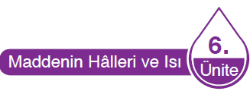

Slide 2
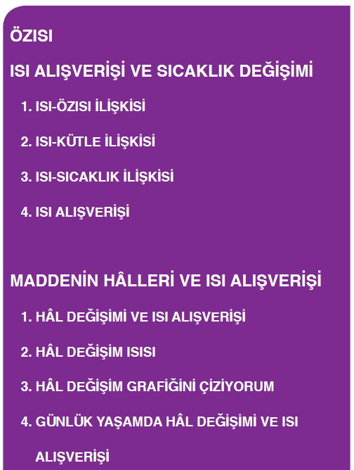

Slide 3
ISI = SICAKLIK

Slide 4
ISI
Bir enerji türüdür.
Birimi kalori(cal) veya joule(j)dür.
Kalorimetre kabıyla ölçülür.
Madde miktarına bağlı olarak değişir.
SICAKLIK
Bir enerji türü değildir.
Birimi celsius(selsiyus)
dur. ile gösterilir.
Termometre ölçülür.
Madde miktarına bağlı değildir.

Slide 5
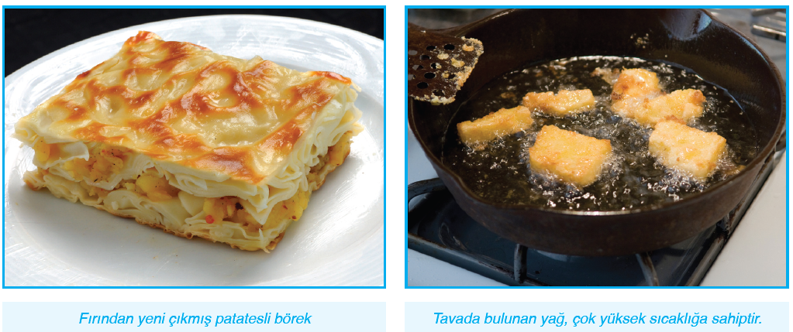

Slide 6
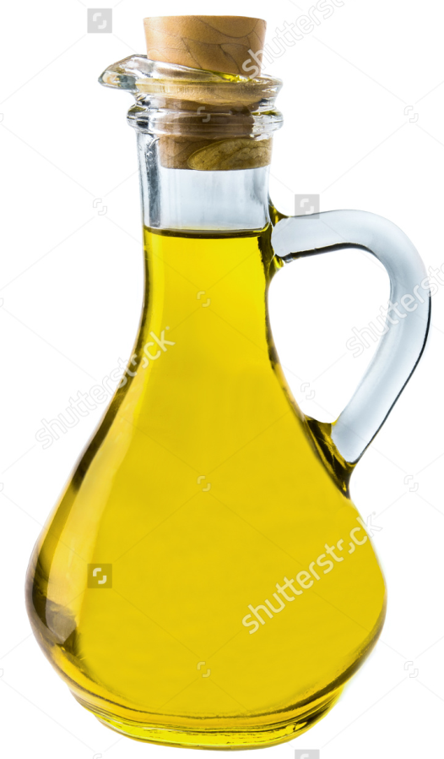
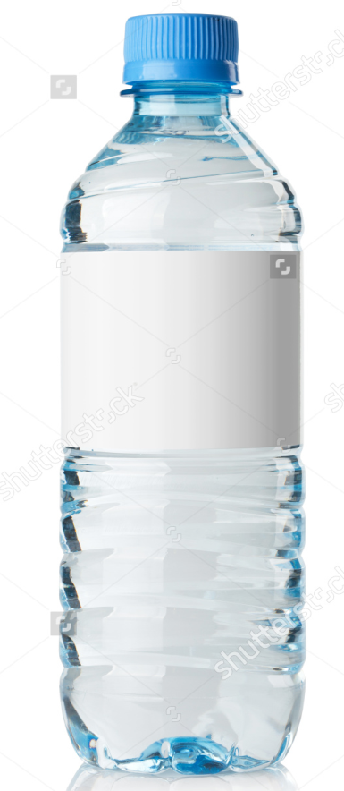
ZEYTİNYAĞI SU
1 lt zeytinyağı
1 lt su
Eşit miktardaki zeytinyağı ve suya eşit ısı verirsek sıcaklıklar aynı oranda artar mı?

Slide 7
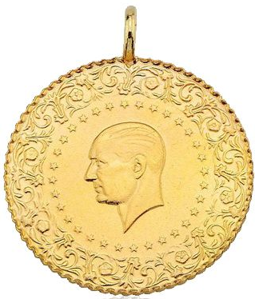
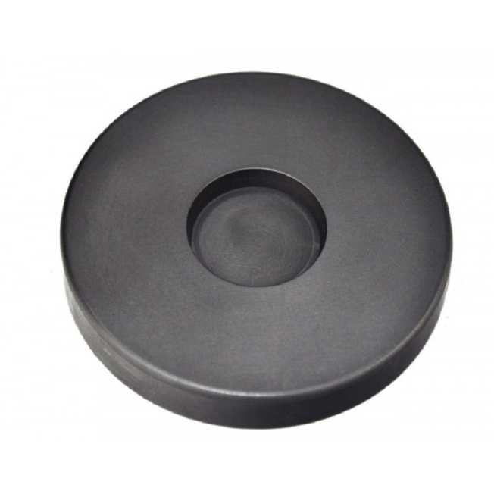
1 gr altın
1 gr demir
0,0019 TL
145 TL

Slide 8
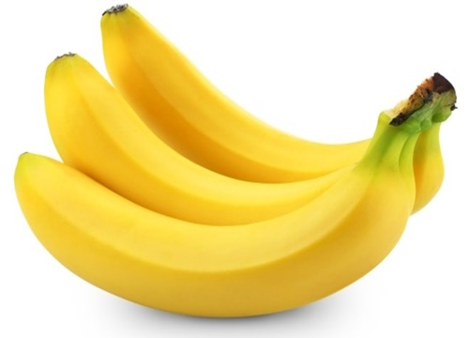
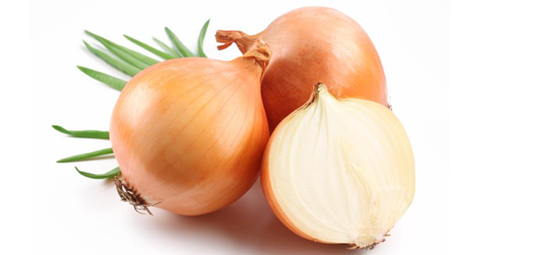
1 kg soğan
1 kg muz
1 TL
5 TL
20 liralık alalım
20 kg
4 kg

Slide 9
**Bir maddenin bir gramının sıcaklığını 1 ⁰C
değiştirmek için alınan ya da verilen ısıya ÖZISI
denir. Birimi J/g. ⁰C’dir.
**Özısı maddeler için ayırt edici bir özelliktir.

Slide 10
Yaz gecelerinde hava çabuk soğurken, suyun soğuması zaman almasının nedeni ne olabilir?
Suyun özısısı diğer maddelere göre daha büyüktür. Bu nedenle su geç ısınır, geç soğur. Yaz gecelerinde havanın soğuk olmasına rağmen denizin havaya göre daha sıcak olmasının nedeni budur.
Özısısı küçük olan maddeler çabuk ısınır, çabuk soğur.

Slide 11
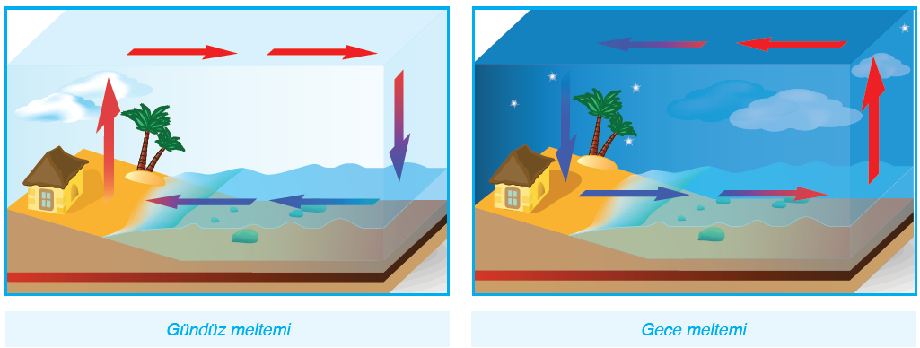

Slide 12
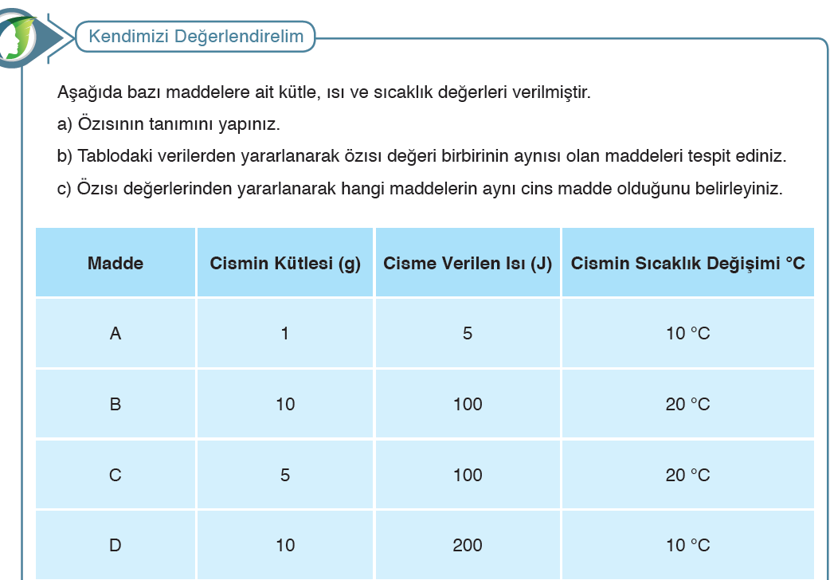

Slide 13
Tanecikleri hareketli olan maddeler daha sıcaktır.

Slide 14
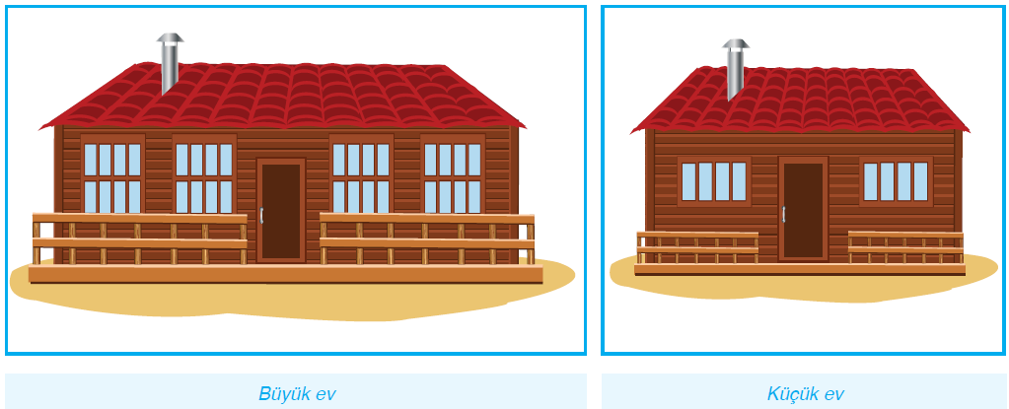
Sıcaklık, maddelerin ortalama hareket enerjilerinin bir göstergesidir.
Hangi evi ısıtmak daha kolaydır?

Slide 15
Bir maddenin sahip olduğu ısı miktarı nelere bağlıdır?

Slide 16
Maddenin cinsine(öz ısısına)
2. Maddenin kütlesine
3. Sıcaklık değişimine
bağlıdır.

Slide 17
Öz ısısı farklı olan maddelerin sıcaklık değişimleri de farklıdır.
*Öz ısısı büyük olan maddeler soğurken çevrelerine daha çok ısı
verir. Çünkü bu maddeler ısıtılırken daha çok ısı almıştır.

Slide 18
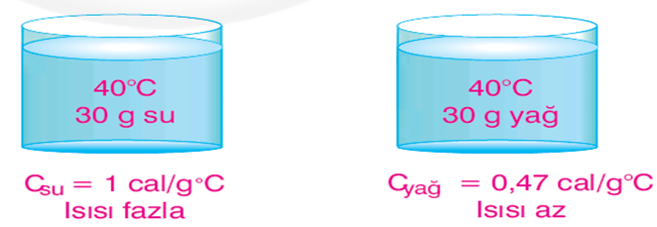
*Aynı sıcaklıkta ve aynı miktarda iki maddeden öz
ısısı büyük olanın ısısı daha fazladır.
*Öz ısı ile ısı doğru orantılıdır.

Slide 20
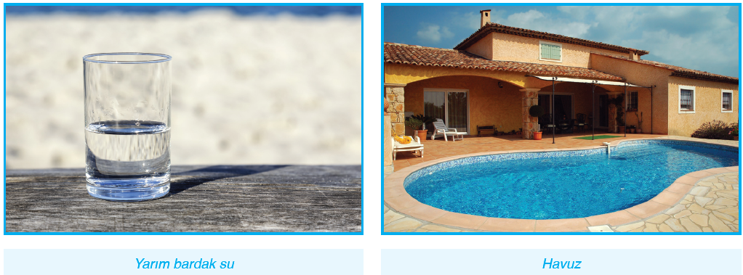

Slide 21
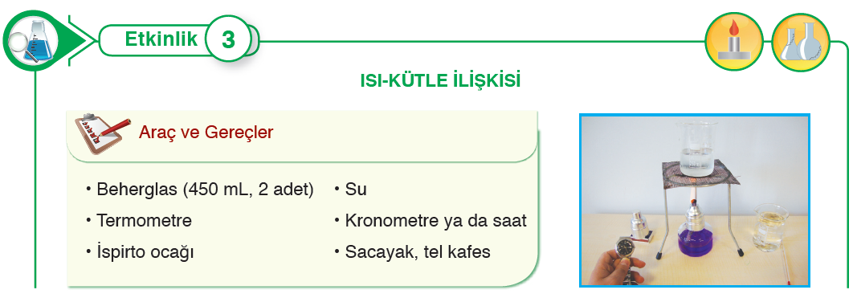

Slide 22
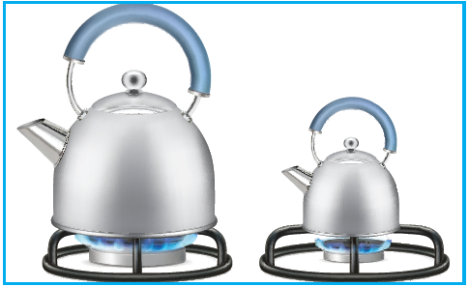
**Kütleleri farklı iki cismi aynı sıcaklığa getirmek için
kütlesi büyük olana daha fazla ısı vermemiz gerekir.
**Yani ısı ile kütle doğru orantılıdır.

Slide 23
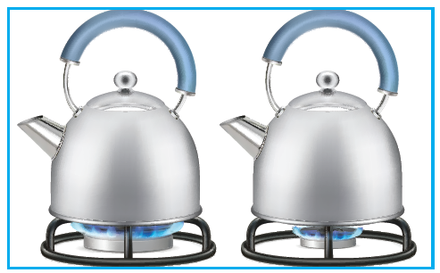
Hal değişimi olmadığı sürece ısı alan maddelerin sıcaklığı artar, soğuyan maddelerin sıcaklığı ise azalır.
**Güçlü ısıtıcı ile ısıtılan suyun sıcaklığı daha çok artacaktır.

Slide 24
SONUÇ OLARAK;
*Isı ile öz ısı doğru orantılıdır.
*Isı ile kütle doğru orantılıdır.
*Isı ile sıcaklık değişimi doğru orantılıdır.
Bütün bunları birleştirdiğimizde aşağıdaki bağıntıyı elde ederiz.
Q: Alınan ya da verilen ısı
m: Kütle
c: Öz ısı
t: sıcaklık değişimi
Qel mAcİt
(Kel Macit)

Slide 26
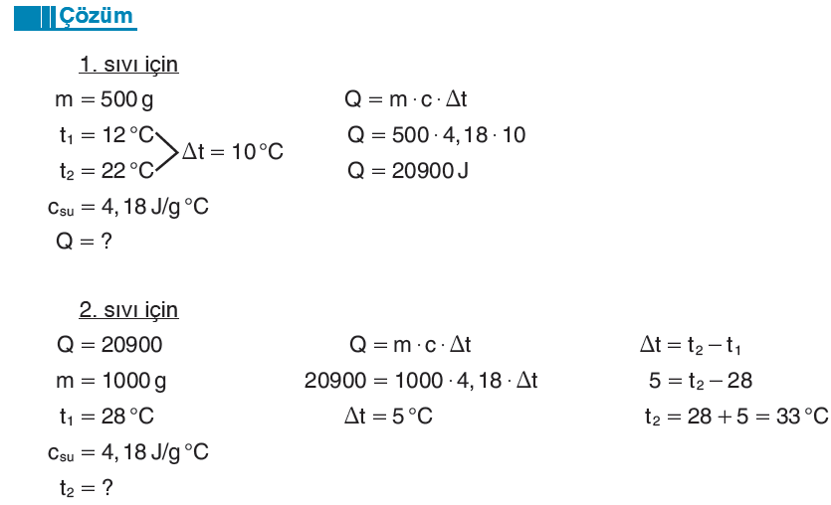

Slide 27
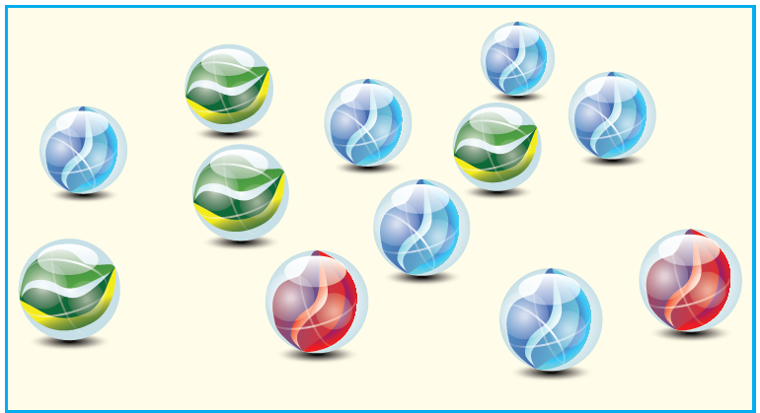

Slide 29
**Madde taneciklerinden hareketli olanlardan yavaş
olanlara doğru enerji aktarımına ISI ALIŞ-VERİŞİ denir.
**Isı alış-verişi sıcaklığı yüksek olan maddeden sıcaklığı
düşük olan maddeye doğrudur.
**İki maddenin sıcaklığı eşitleninceye kadar ısı alış-verişi
devam eder.
**İki maddenin sıcaklığının eşit olduğu andaki sıcaklığa
DENGE SICAKLIĞI denir.
td ile gösterilir.

Slide 30
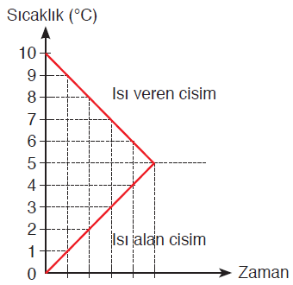

Slide 31
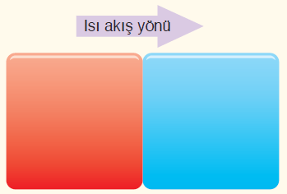
***Cisimlerin kütleleri eşit olduğu için denge
sıcaklığı iki cismin sıcaklığının ortası olur.
t_{denge} =5 ⁰C

Slide 32
***Cisimlerin kütleleri farklı olduğu için denge sıcaklığı
kütlesi büyük olana daha yakın olur.
t_{denge} =8 ⁰C

Slide 33
***Cisimlerin kütleleri farklı olduğu için denge sıcaklığı
kütlesi büyük olana daha yakın olur.
t_{denge} =2 ⁰C

Slide 35
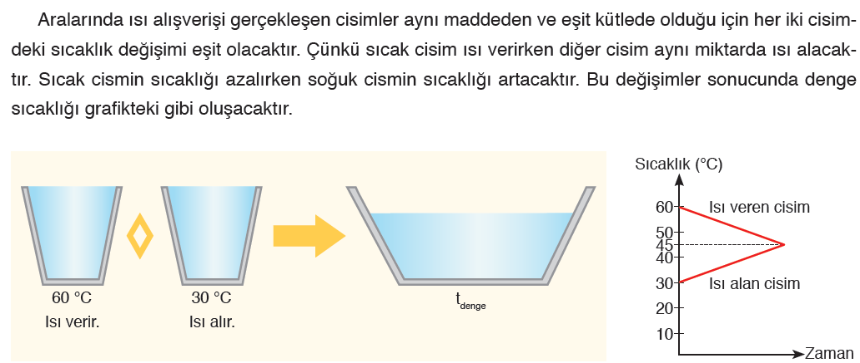

Slide 42
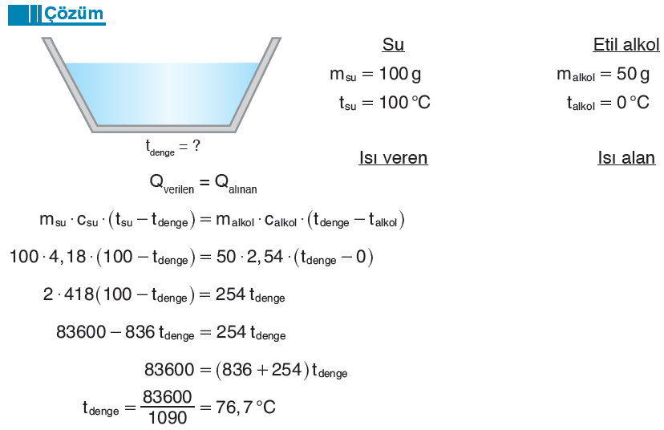

Slide 44
